Slide 1
🚫 Proibido Compartilhamento e Revenda 🚫
Este slide é de propriedade exclusiva da Ferramenta EBD - Abra a Jaula e destina-se apenas ao uso dos assinantes. Qualquer compartilhamento, revenda ou distribuição não autorizada é estritamente proibido.
🔒 Uso Exclusivo do Assinante 🔒
Este conteúdo é exclusivo e deve ser utilizado somente pelo assinante da Ferramenta EBD. Qualquer reprodução, total ou parcial, sem autorização expressa é considerada uma violação dos direitos autorais.
🏴‍☠ Pirataria é Crime! 🏴‍☠
Se você encontrar este slide sendo vendido ou baixado por meio de sites, blogs ou grupos de redes sociais, saiba que isso está sendo feito de forma pirata e por má fé. Denuncie qualquer uso indevido!
Caso tenha adquirido esse material em outro lugar que não seja na plataforma da Ferramenta EBD – Abra a Jaula, abençoe o trabalho e esforço dos produtores para que possam continuar produzindo. Aperte neste link e seja assinante do material original: https://abraajaula.com/ferramenta-ebd/
Não se preocupe, essa folha de slide não atrapalhará sua apresentação.
Att
Equipe: Ferramenta EBD

Slide 2
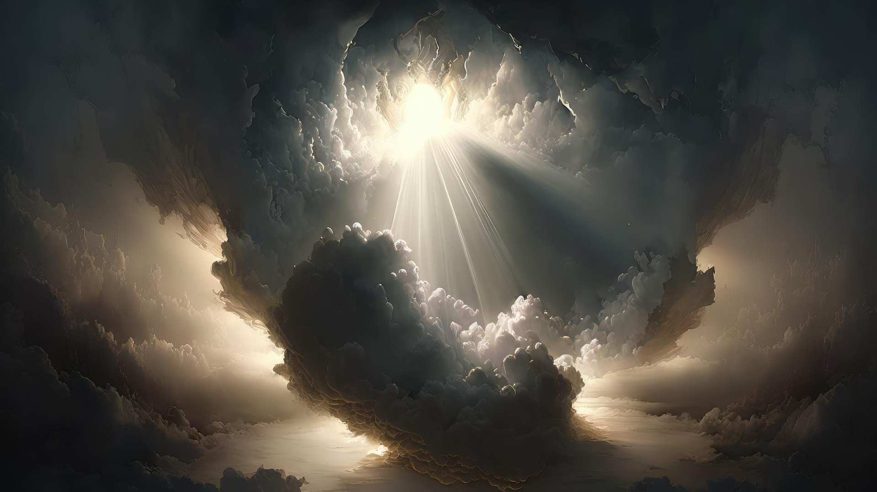
LIÇÃO 04
27 de Outubro de 2024
4º trimestre 2024
Promessas e Obediência

Slide 3
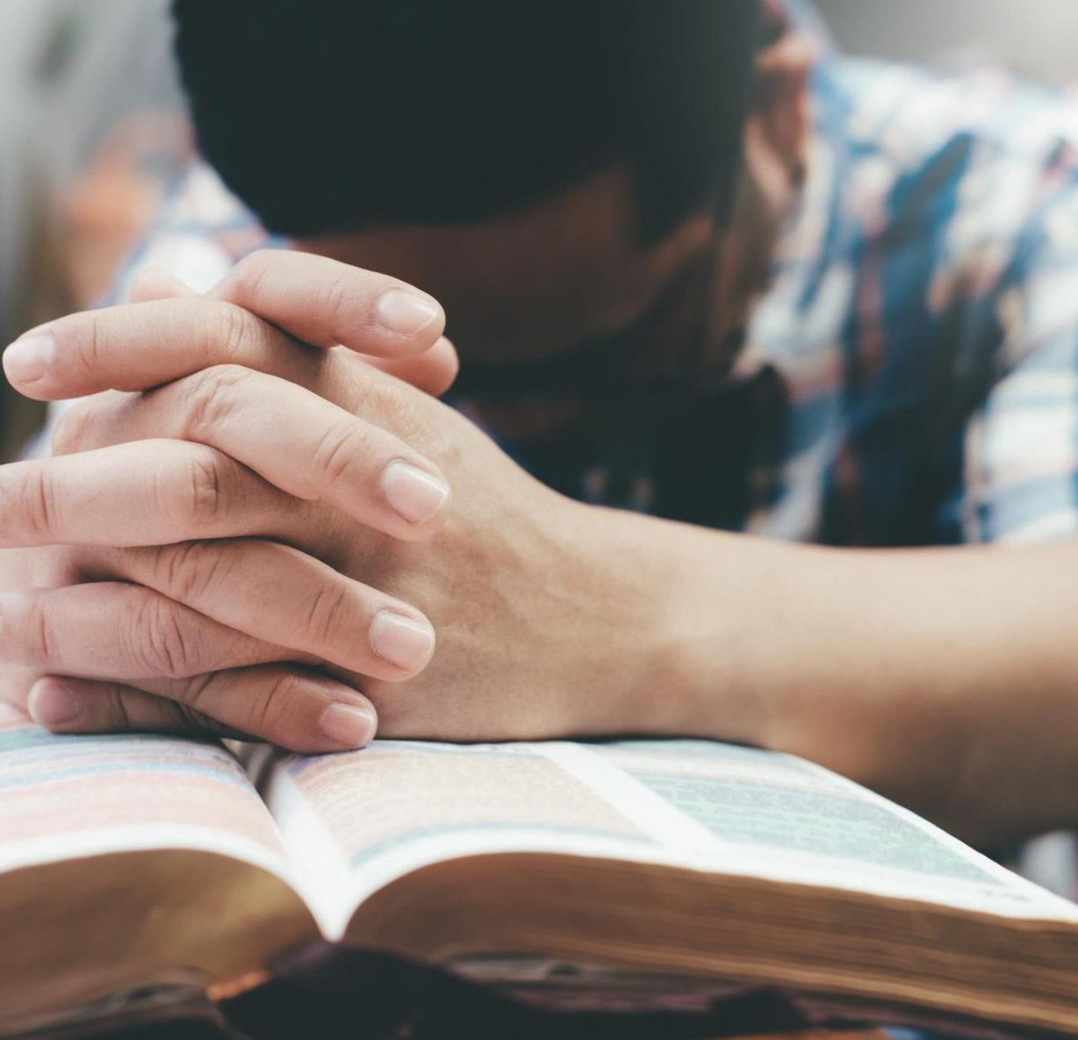
TEXTO ÁUREO
“Se me amardes, guardareis os meus mandamentos.”
(Jo 14.15)

Slide 4
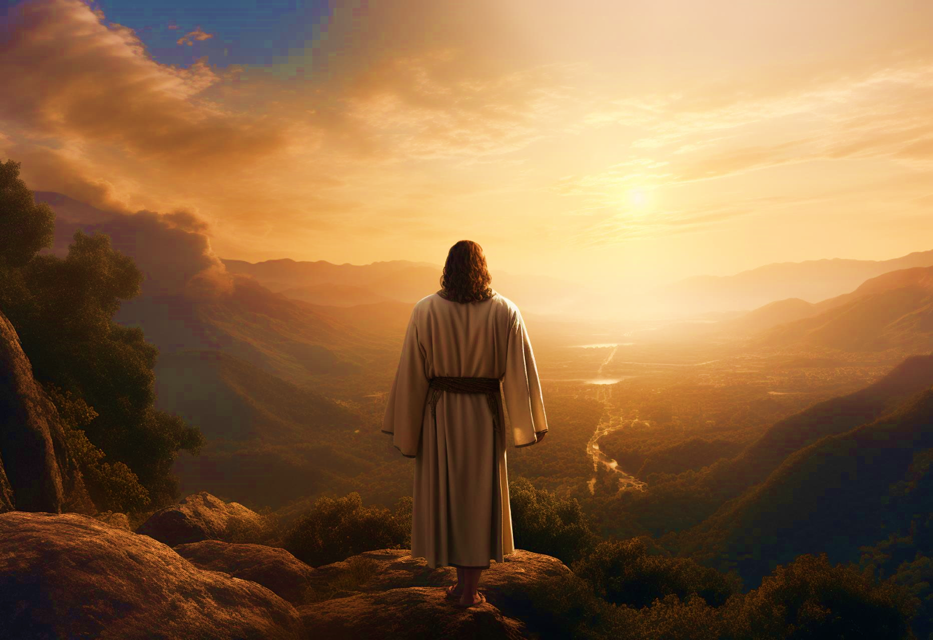
VERDADE PRÁTICA
A obediência a Cristo demanda bênçãos espirituais que influenciam diversas áreas da vida.

Slide 5
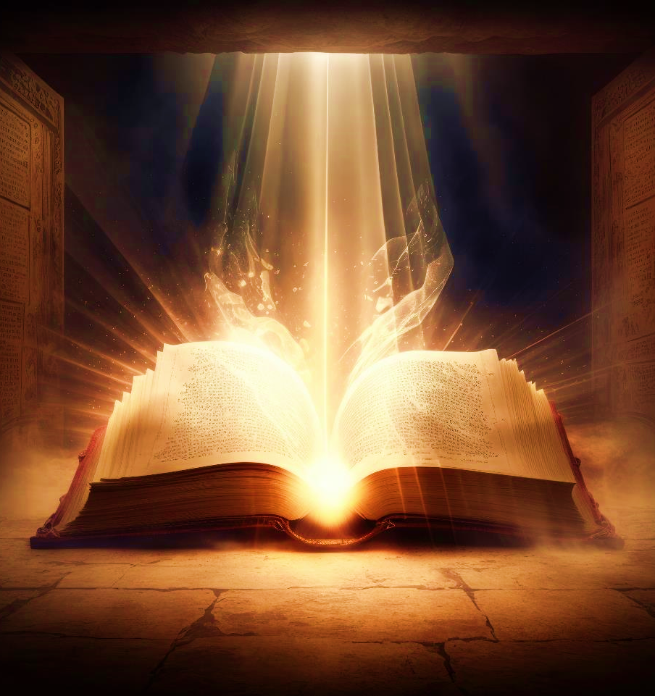
TEXTO BÍBLICO
Deuteronômio 29.1,9-12; Hebreus 8.6-13

Slide 6
INTRODUÇÃO
A Bíblia apresenta uma relação entre promessa e obediência. Ao longo das Escrituras, percebemos que a obediência é um princípio divino que não caducou no Novo Testamento. Ela continua sendo requerida por Nosso Senhor para vivermos promessas específicas de Deus neste mundo.

Slide 7
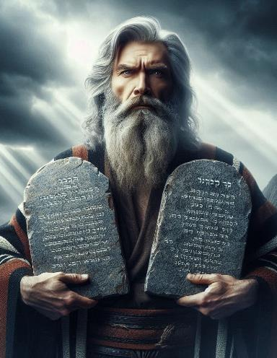
OBJETIVOS DA LIÇÃO

Slide 8
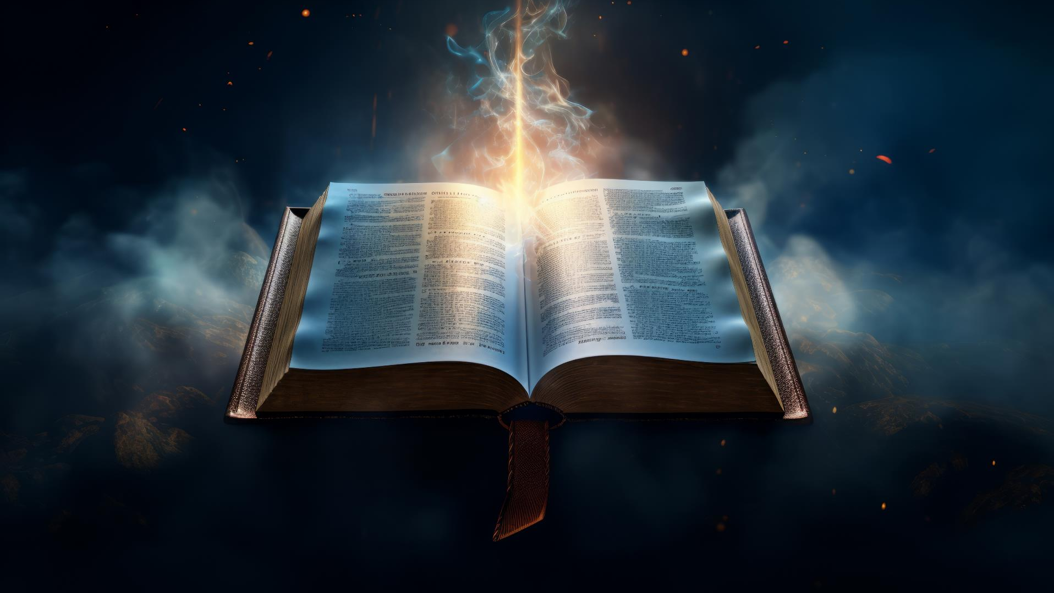
1
APRESENTAR
os termos do Concerto de Deus com o seu povo no Antigo Testamento

Slide 9
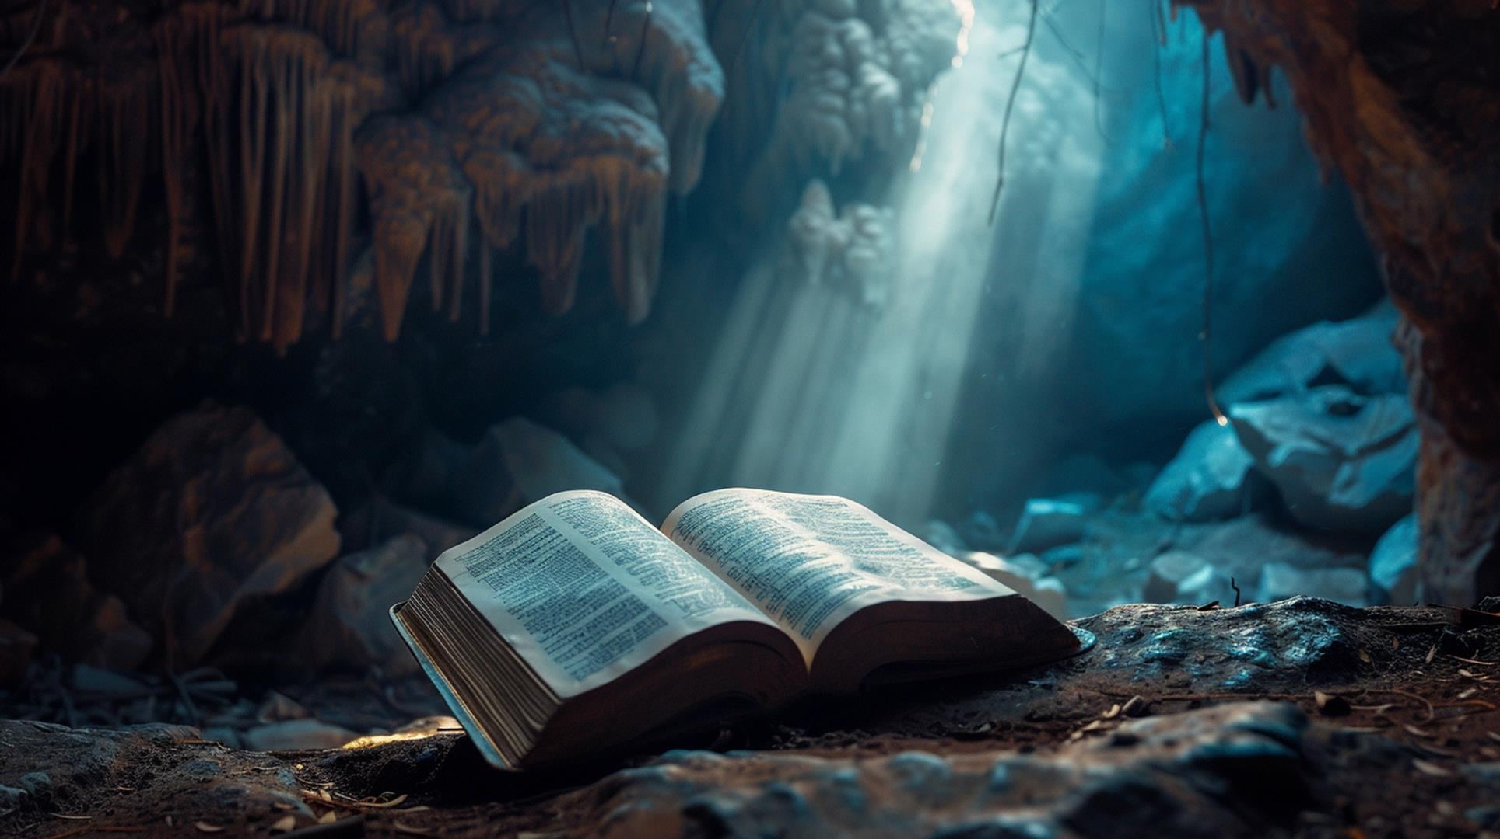
2
MOSTRAR
que o princípio da obediência também está presente no Novo Concerto

Slide 10
3
REFLETIR
sobre as bênçãos provenientes da obediência a Cristo

Slide 11
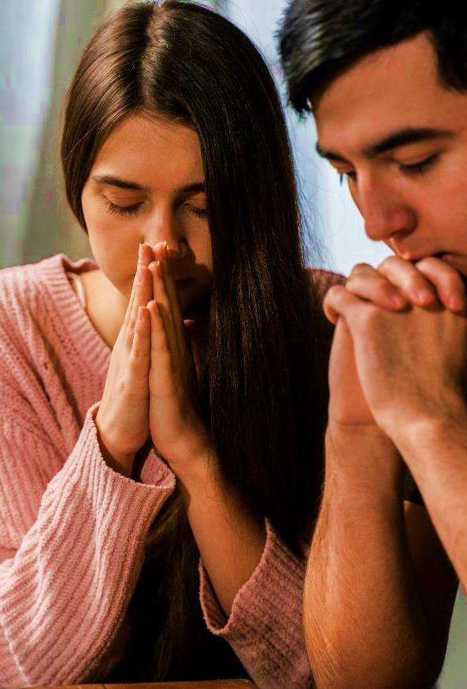
APRESENTAR
MOSTRAR
REFLETIR
os termos do Concerto de Deus com o seu povo no Antigo Testamento
que o princípio da obediência também está presente no Novo Concerto
sobre as bênçãos provenientes da obediência a Cristo

Slide 12
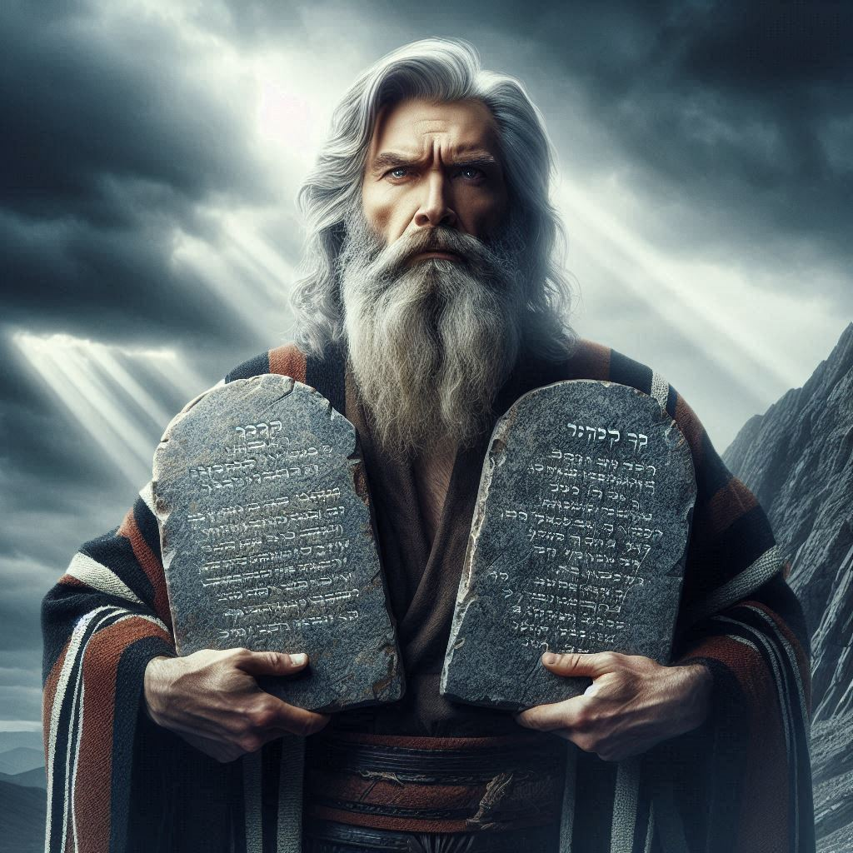
1
A OBEDIÊNCIA NO ANTIGO TESTAMENTO

Slide 13
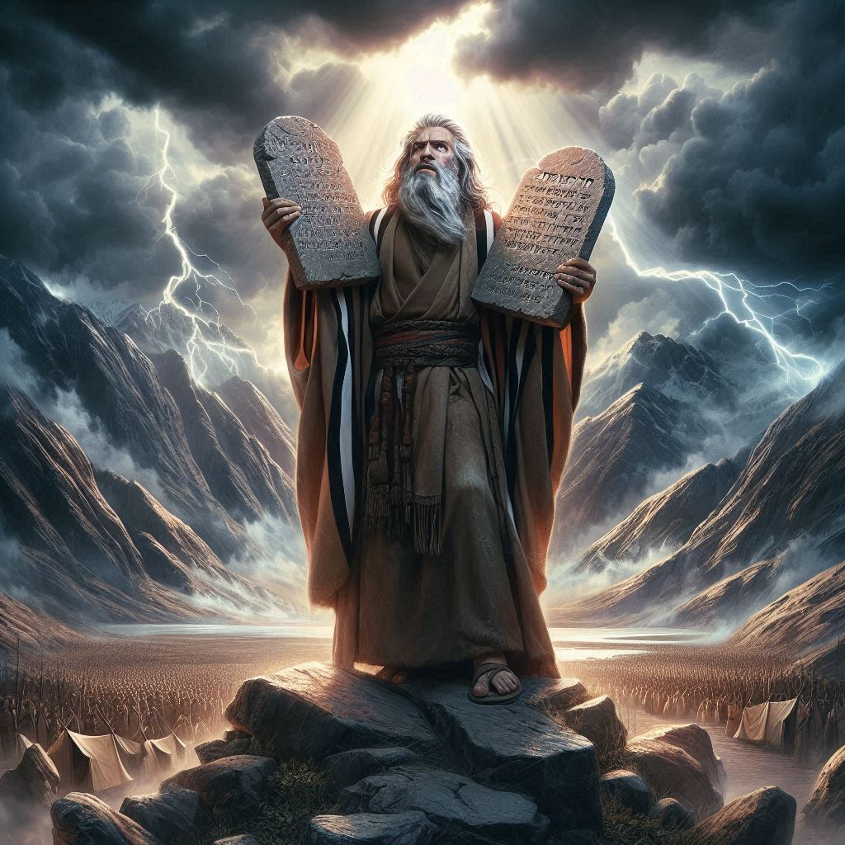
A OBEDIÊNCIA NO ANTIGO TESTAMENTO
1. O Concerto de Horebe
O Concerto feito por Deus com o povo de Israel, no deserto de Horebe (Dt 29.1; Êx 19),
era uma reafirmação das promessas que Ele havia feito a Abraão e seus descendentes (Gn 12.1-3; 22.8).

Slide 14
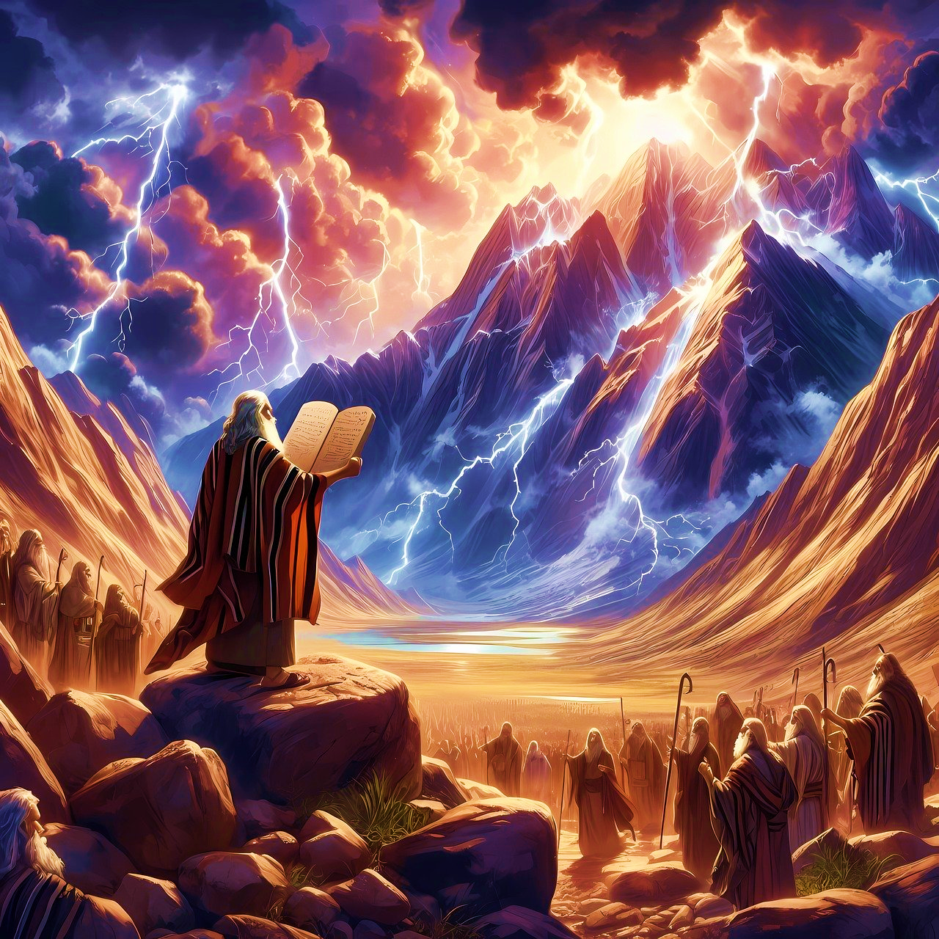
A OBEDIÊNCIA NO ANTIGO TESTAMENTO
1. O Concerto de Horebe
A nação de Israel deveria obedecer aos mandamentos do Senhor para viver as promessas em toda a sua peregrinação no deserto (Êx 20.1-17).

Slide 15
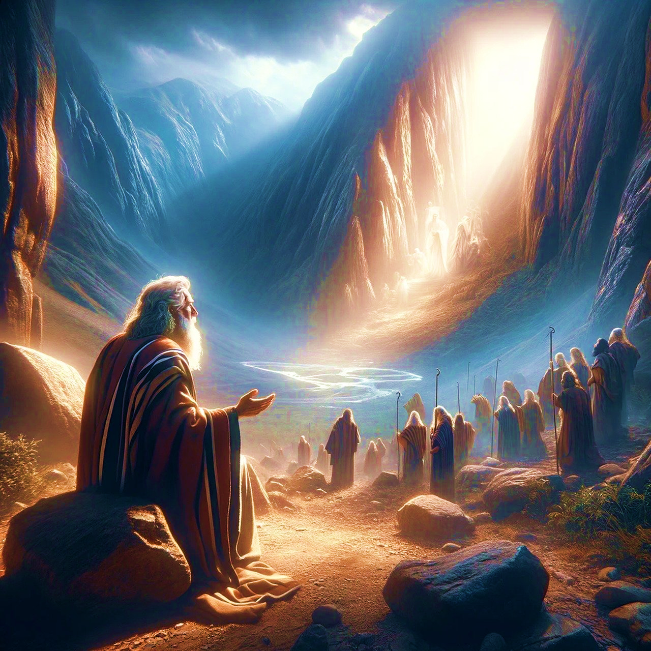
A OBEDIÊNCIA NO ANTIGO TESTAMENTO
2. O Concerto nas campinas de Moabe
Muitos anos se passaram depois do Concerto de Horebe (Êx 19), e a maioria dos peregrinos havia perecido no deserto. Então, Moisés reuniu novamente o povo, agora nas campinas de Moabe, pois uma nova geração estava prestes a entrar na Terra Prometida.
Tudo nesse Concerto dependeria da fidelidade do povo de Israel aos mandamentos divinos.

Slide 16
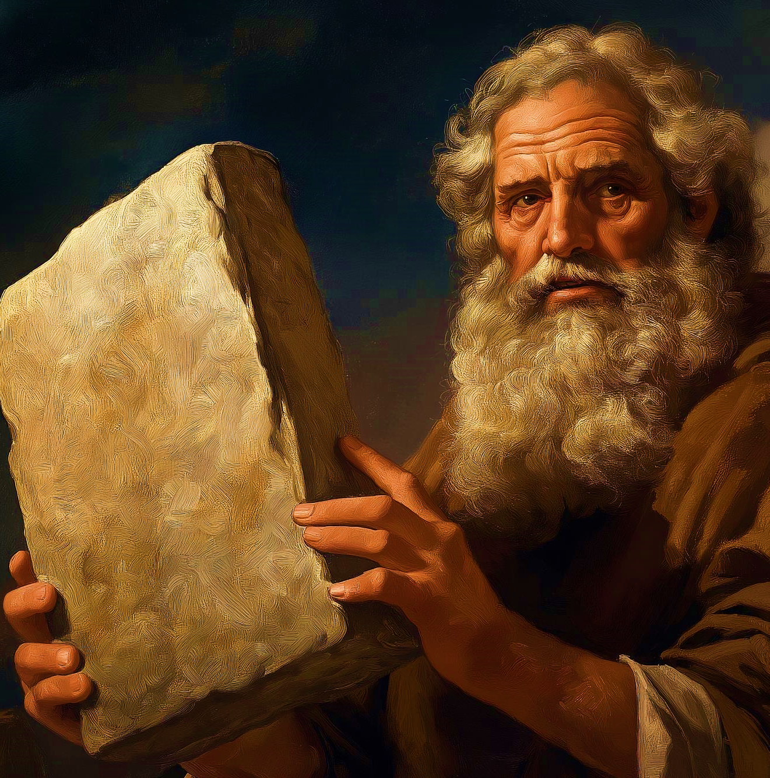
A OBEDIÊNCIA NO ANTIGO TESTAMENTO
3. As promessas provenientes da obediência
O Concerto de Moabe mostra uma lista de promessas que seriam proferidas no Monte Gerizim: bênçãos no campo, na cidade, na procriação, na vida doméstica, ao entrar e sair da terra (Dt 28.1-14). Também é verdade que as maldições seriam proferidas do Monte Ebal como consequência da desobediência aos mandamentos do Senhor (Dt 27.11-26).

Slide 17
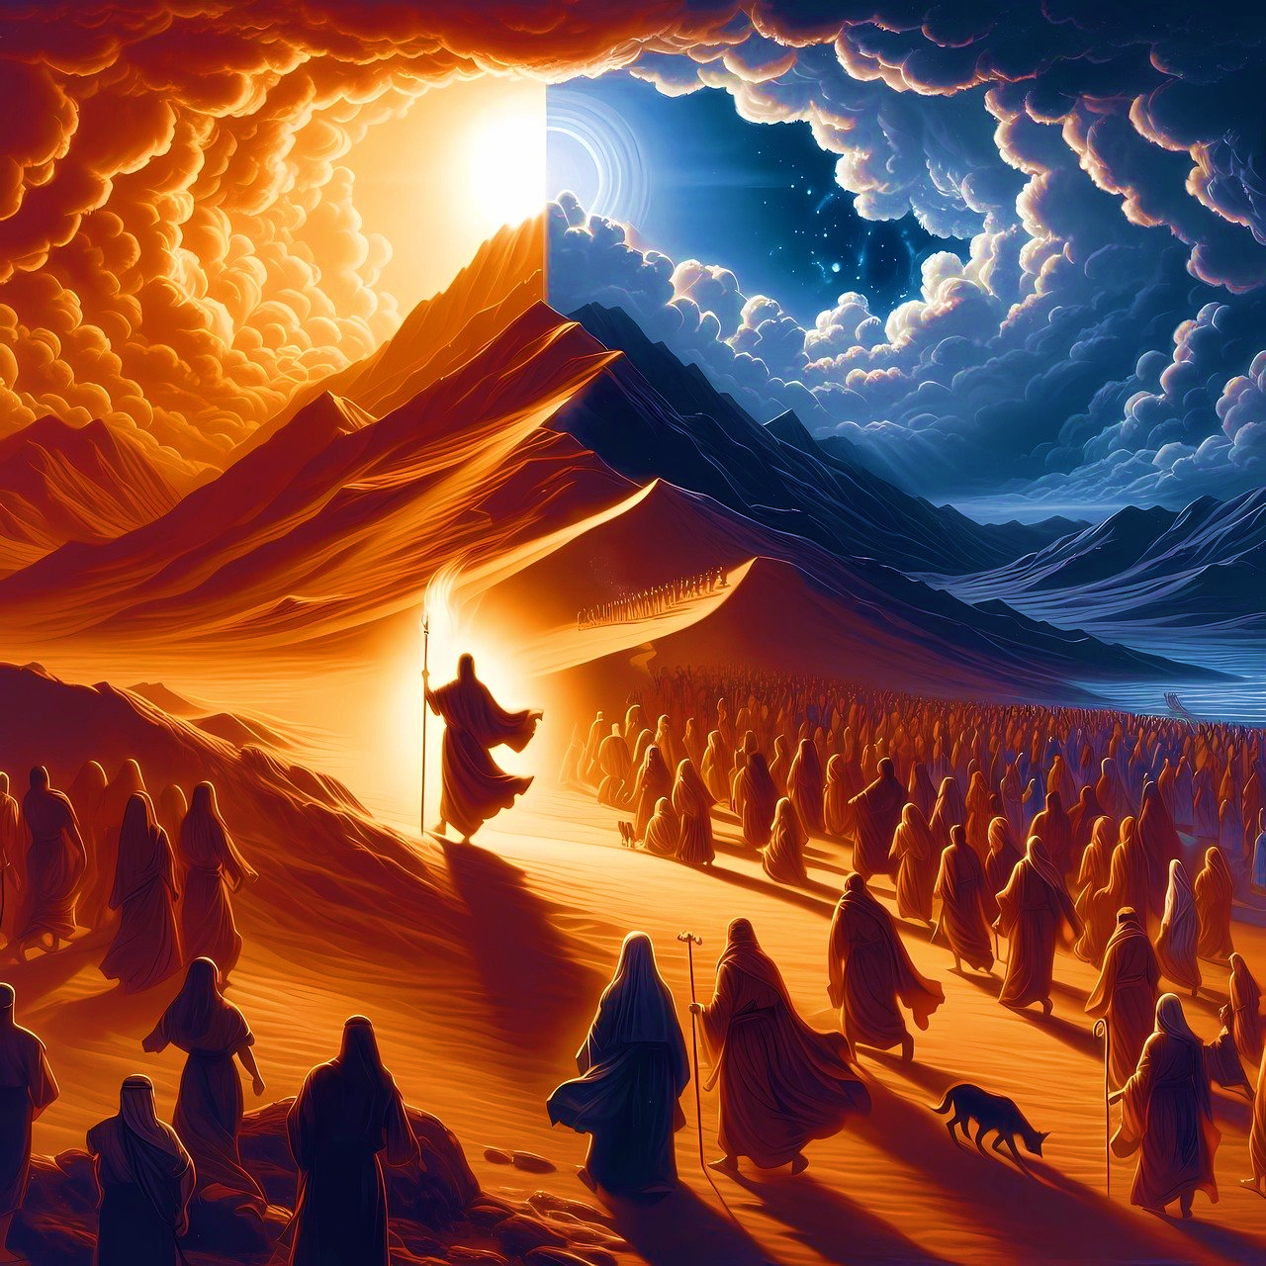
A OBEDIÊNCIA NO ANTIGO TESTAMENTO
3. As promessas provenientes da obediência
Portanto, no Antigo Testamento, vemos que a obediência tinha uma relação direta ao cumprimento de uma promessa na vida do povo de Israel.

Slide 18
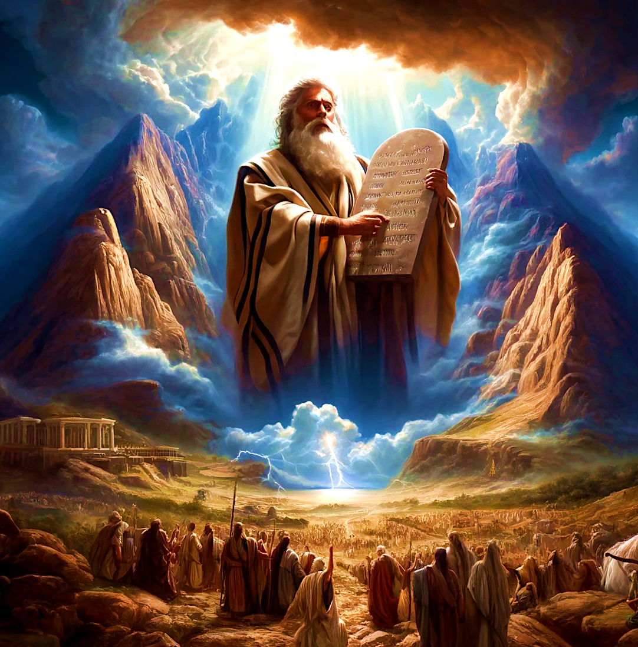
A OBEDIÊNCIA NO ANTIGO TESTAMENTO
Sinopse I
No Concerto de Deus com Israel, observamos o cumprimento das promessas a partir da obediência do povo.

